Slide 1
ROS 2 Jazzy 入門 01
ROS 2 の概要と用語
公式チュートリアル準拠：Basic Concepts
立命館大学 ロボット技術研究会 RRST NHKプロジェクト

Slide 2
この講習の流れ
01
02
03
04
05
概要と用語
ワーク
スペース
パッケージ
Pub / Sub
Python
Pub / Sub
C++
← 今回
内容は公式ドキュメント ROS 2 Documentation: Jazzy（docs.ros.org/en/jazzy/）に準拠
ROS 2 Jazzy 入門 01 概要と用語 2

Slide 3
ROS 2 とは
01
Basic Concepts
ROS 2 Jazzy 入門 01 概要と用語 3

Slide 4
ROS 2 とは
ROS 2 は、プロセス間でメッセージをやり取りするためのミドルウェア
publish / subscribe
型が厳密
送り手を問わない
データを送る側と
受け取る側に分けて通信
メッセージの各項目の
型が決まっている
（strongly-typed）
受け取る側は
送信元を意識しない
（anonymous）
このやり取りの全体像を「ROS グラフ」と呼ぶ
出典：ROS 2 Documentation: Jazzy — Concepts › Basic Concepts
ROS 2 Jazzy 入門 01 概要と用語 4

Slide 5
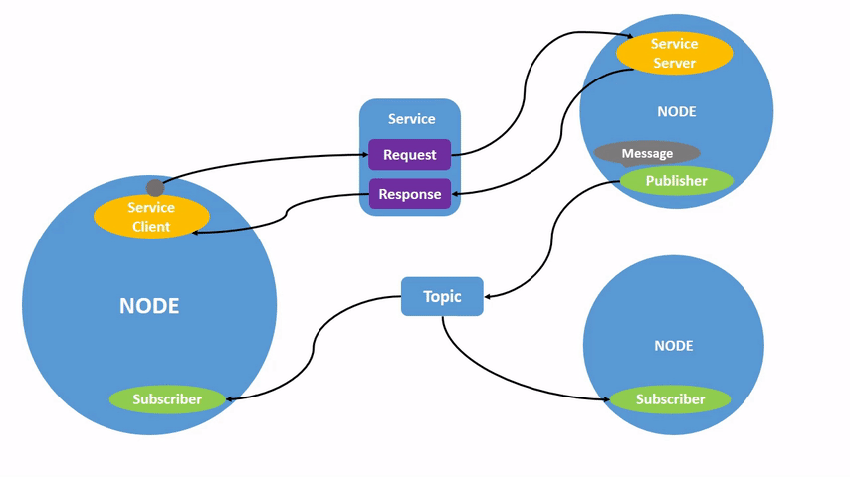
ROS グラフ
・ノードと、ノード同士の通信経路をすべて図にしたもの
・同時に動いている ROS 2 の要素のネットワーク
→ 実行中のプログラムと、その間のつながりがすべて含まれる
ノード・トピック・サービスの関係（公式の図）
出典：ROS 2 Documentation: Jazzy — Tutorials › Understanding nodes
ROS 2 Jazzy 入門 01 概要と用語 5

Slide 6
用語
02
ノード・トピック・サービス・アクション・パラメータ・ディスカバリ
ROS 2 Jazzy 入門 01 概要と用語 6

Slide 7
ノード（Node）
・ROS グラフを構成する、1つ1つのプログラム
・1つのノードは、1つの役割だけを受け持つ
→ 例：車輪モーターの制御、レーザー距離センサのデータ配信
・通信相手は、同じプロセス内・別のプロセス・別の PC のどれでもよい
・1つの実行ファイルに、複数のノードを入れることもできる
出典：ROS 2 Documentation: Jazzy — Concepts › Nodes / Understanding nodes
ROS 2 Jazzy 入門 01 概要と用語 7

Slide 8
ノードが持てる機能
機能 | できること
Publisher / Subscriber | トピックでデータを送る / 受け取る
Service Server / Client | 処理を引き受ける / 依頼する
Action Server / Client | 時間のかかる処理を引き受ける / 依頼する
Parameter | 実行中に設定を変える
1つのノードが、これらを組み合わせて持つことが多い
出典：ROS 2 Documentation: Jazzy — Concepts › Nodes / Understanding nodes
ROS 2 Jazzy 入門 01 概要と用語 8

Slide 9
ros2 run：ノードを起動する
パッケージの中の実行ファイルを起動する
$ ros2 run <package_name> <executable_name>
例：my_package の my_node を起動（03 パッケージの作成で作るもの）
$ ros2 run my_package my_node
出典：ROS 2 Documentation: Jazzy — Concepts › Nodes / Understanding nodes
ROS 2 Jazzy 入門 01 概要と用語 9

Slide 10
通信の3つの方式（インターフェース）
方式 | 使いどころ | 定義ファイル
トピック | センサ値など、流れ続けるデータ | .msg
サービス | すぐに終わる処理の依頼と応答 | .srv
アクション | 時間がかかり、途中経過を返す処理 | .action
定義ファイルから、各プログラミング言語用のコードが自動で作られる
出典：ROS 2 Documentation: Jazzy — Concepts › Interfaces
ROS 2 Jazzy 入門 01 概要と用語 10

Slide 11
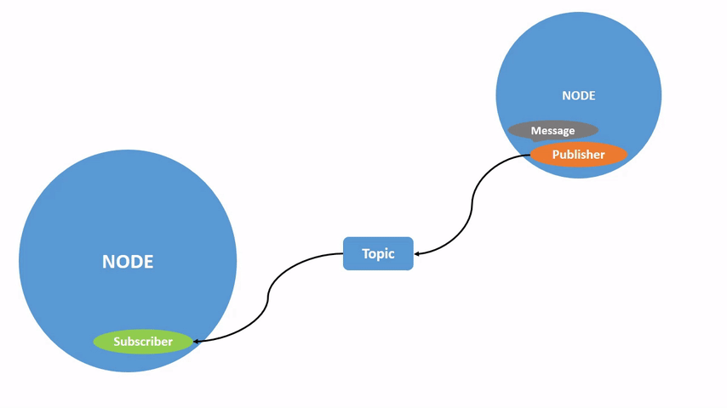
トピック（Topic）
・ノード同士がメッセージを流す共通の通り道
・センサ値やロボットの状態など、連続して流れるデータに使う
・送る側：Publisher
・受け取る側：Subscriber
・トピック名が同じなら、そのままつながる
1対1の通信
出典：ROS 2 Documentation: Jazzy — Concepts › Topics / Understanding topics
ROS 2 Jazzy 入門 01 概要と用語 11

Slide 12
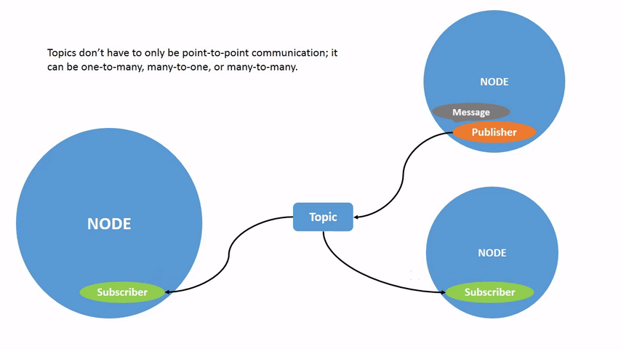
トピック：複数のノードで共有
・1つのトピックに、Publisher・Subscriber がいくつあってもよい
・1つのノードが、複数のトピックを送受信できる
・送られたデータは、そのトピックの Subscriber 全員に届く
・Subscriber を後から足しても、ほかの通信に影響しない
→ 例：ros2 bag record は記録用の Subscriber を足すだけ
1対多・多対1・多対多も可能
出典：ROS 2 Documentation: Jazzy — Concepts › Topics / Understanding topics
ROS 2 Jazzy 入門 01 概要と用語 12

Slide 13
トピックの特徴
送り手を問わない
型が厳密
受け取る側は、どの Publisher から
届いたかを通常は気にしない
→ Publisher・Subscriber を
自由に差し替えられる
各項目の型が決まっていて、
それ以外の値は入らない
uint32 field1
string field2
項目の意味（単位など）も決まっている
例：IMU の角速度は 3次元ベクトル、単位は rad/s
出典：ROS 2 Documentation: Jazzy — Concepts › Topics / Understanding topics
ROS 2 Jazzy 入門 01 概要と用語 13

Slide 14
メッセージ（.msg）
・ノードがほかのノードにデータを送るときの形式（返事はない）
→ 例：温度センサの値を Temperature メッセージで送る
・パッケージの msg/ フォルダに .msg ファイルとして書く
・1行に「型 名前」を1つずつ書く
書き方
fieldtype1 fieldname1
fieldtype2 fieldname2
fieldtype3 fieldname3
例
int32 my_int
string my_string
出典：ROS 2 Documentation: Jazzy — Concepts › Interfaces
ROS 2 Jazzy 入門 01 概要と用語 14

Slide 15
サービス（Service）
・ほかのノードに処理を頼み、結果を返してもらう仕組み
・すぐに終わる処理に使う
→ 時間がかかる処理はアクションを使う
・Server：依頼を受けて処理する（サービス名ごとに1つだけ）
・Client：処理を依頼する（いくつあってもよい）
uint32 a
uint32 b
---
uint32 sum
--- より上が依頼、下が応答（.srv）
出典：ROS 2 Documentation: Jazzy — Concepts › Services
ROS 2 Jazzy 入門 01 概要と用語 15

Slide 16
アクション（Action）
・時間のかかる処理を頼む仕組み
→ 途中経過（フィードバック）が届き、途中で取り消せる
→ 例：移動ロボットに目的地までの移動を指示
・目標・結果・フィードバックの3つで定義
・Server はアクション名ごとに1つ、Client はいくつでも
int32 order
---
int32[] sequence
---
int32[] sequence
上から 目標 / 結果 / フィードバック（.action）
出典：ROS 2 Documentation: Jazzy — Concepts › Actions
ROS 2 Jazzy 入門 01 概要と用語 16

Slide 17
パラメータ（Parameter）
・ノードごとに持つ設定値
・コードを書き換えずに、起動時や実行中にノードの動作を変えられる
・ノードが終了すると消える
・名前・値・説明（ディスクリプタ）の組で表す
→ 値の型：bool int64 float64 string byte[] bool[] int64[] float64[] string[]
・使うパラメータは、基本的に事前に宣言（declare）しておく
出典：ROS 2 Documentation: Jazzy — Concepts › Parameters
ROS 2 Jazzy 入門 01 概要と用語 17

Slide 18
ディスカバリ（Discovery）
・ノード同士は、自動で互いを見つけて接続する
・起動したとき：同じ ROS ドメインのノードに自分の存在を知らせる
→ ドメインは環境変数 ROS_DOMAIN_ID で指定
・動いている間：定期的に存在を知らせ、後から起動したノードともつながる
・終了するとき：ほかのノードに知らせる
・QoS 設定が合わないノード同士はつながらない
出典：ROS 2 Documentation: Jazzy — Concepts › Discovery
ROS 2 Jazzy 入門 01 概要と用語 18

Slide 19
参考：公式ドキュメント
・Basic Concepts
→ docs.ros.org/en/jazzy/Concepts/Basic.html
・Understanding nodes / topics
→ docs.ros.org/en/jazzy/Tutorials/Beginner-CLI-Tools.html
・次の資料
→ 02 ワークスペースと colcon
図・コードの出典：ROS 2 Documentation（CC BY 4.0）、ros2/examples
ROS 2 Jazzy 入門 01 概要と用語 19

